Slide 1
1AC
3
Thème 2
Signaux et informations
Leçon 2
Le son
Tâche 2
Déterminer la fréquence d’un son à partir d’un graphique.

Slide 4
Le feedback ne doit pas être un jugement sur l’élève ni sur ses capacités
Le feedback est une opportunité d’apprentissage pour les élèves en exploitant des erreurs ou de bonnes réponses
Le feedback permet aux élèves d’être conscients des critères de réussite d’une tâche
Le feedback encourage les élèves à identifier les erreurs à ne pas reproduire, ou alors les bonnes pratiques à renforcer
Demander aux élèves de justifier leurs réponses et de verbaliser leur raisonnement
Donner des feedbacks aux élèves de manière instantanée à chaque fois que l’occasion se présente (ne pas laisser passer des erreurs)
Donner un feedback spécifique, détaillé et objectif aux élèves:
  « Voici pourquoi c’est une bonne réponse »; « Voici ce que tu as bien fait … »
  « Voici pourquoi c’est une réponse incomplète. Voici l’erreur »
Ne pas donner de feedback ou donner du feedback de manière occasionnelle seulement
Donner un feedback générique sans préciser pourquoi: « Bien »; « C’est faux » ; « Excellent »
Porter un jugement de valeur sur l’élève: « Tu es intelligent »; « Tu es paresseux »; …
S’adresser uniquement à l’élève concerné
« Banque des pratiques pédagogiques efficaces »

Slide 5

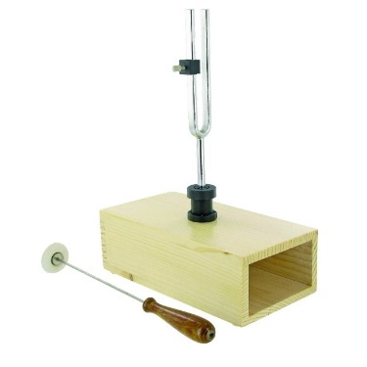


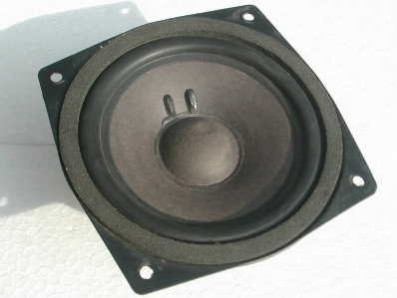

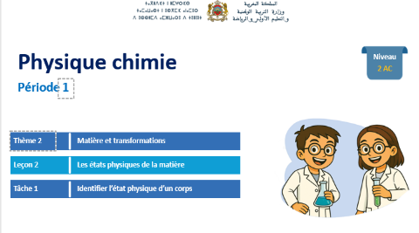


Matériel nécessaire
Matériel de l’enseignant
Matériel de l’élève
Un haut-parleur
Diapason
Livret

Slide 6
Repérage dans le chapitre
Séance 1
Identifier l’émetteur, le récepteur et le milieu de propagation du son
Séance 2
Déterminer la fréquence d’un son à partir d’un graphique
Séance 3
Comparer un son aigu à un son grave à partir des graphiques
Séance4
Comparer un son faible à un son fort à partir des graphiques

Slide 7

Déterminer la fréquence d’un son à partir d’un graphique
Fréquence
Vibration
Hertz
Durée
Observer le graphique du son.
Compter le nombre de vibrations.
Repérer la durée correspondante sur le graphique.
Utiliser la relation : f = $\frac{n}{t}$
Vérifier le résultat obtenu.
Pendant le feedback, attirer l’attention des élèves sur les erreurs fréquentes :
Un son plus fort (plus intense) a une fréquence plus élevée
La fréquence c'est le volume sonore
Un son fort vibre plus vite
Confusion entre fréquence et amplitude.

Slide 8

Structure de la séance
1
Ouverture de la séance
10 min
2
Modelage
10 min
3
Pratique collective
10 min
4
Pratique en binôme
12 min
5
Pratique autonome
10 min
6
Clôture
3 min
Les durées proposées sont à titre purement indicatif – à moduler en fonction des spécificités de chaque groupe-classe.

Slide 9

O
Le rituel
(2 min)

Slide 10


Observez ces images : à votre avis, quel comportement positif met-elle en évidence ?
L’enseignant.e fait participer les élèves pour qu’ils expriment ce qu’ils comprennent de l’image.
Je travaille avec sérieux
Je bavarde en classe

Slide 11


Effectivement, Il ne faut pas bavarder ni se distraire en classe : soyez attentifs.
L’enseignant.e recourt à l’alternance linguistique pour expliciter le comportement attendu.
Je travaille avec sérieux
Je bavarde en classe

Slide 12

Bonjour! Prêts pour démarrer notre séance? Allons-y!

Slide 14

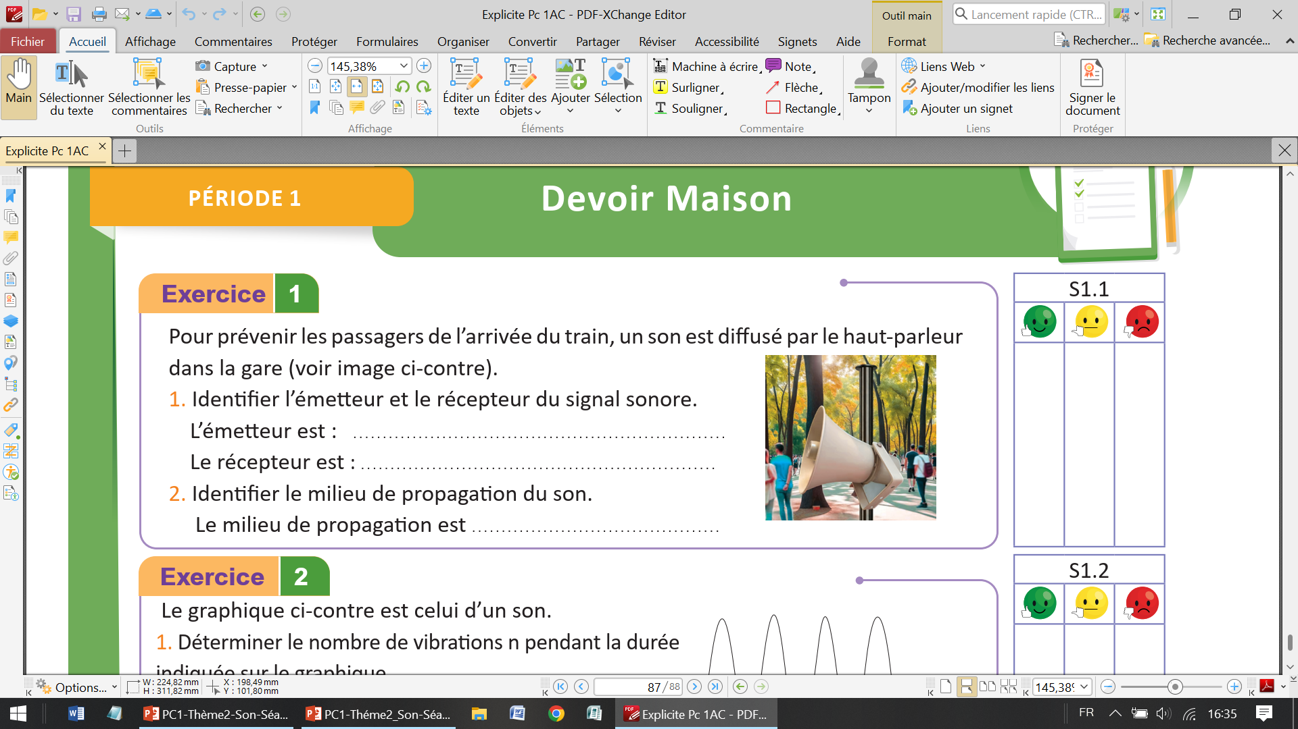
L’enseignant contrôle les réalisations d’un échantillon d’élèves avant de passer à la correction au tableau(ex1 page 87)

Slide 15
O
Réactivation des prérequis
(6 min)

Slide 16

On va commencer cette séance par un rappel sur le son comme vibration.
Répondre par vrai ou faux.
Demander à 5 élèves au hasard, pas toujours les mêmes.
Pendant la propagation du son, les particules d'air vibrent autour de leurs positions initiales.
Vrai
Faux

Slide 17

Effectivement, lors de la propagation du son, les particules du milieu de propagation vibrent autour de leurs positions initiales.
Demander à 5 élèves au hasard, pas toujours les mêmes.
Pendant la propagation du son, les particules d'air vibrent autour de leurs positions initiales.
Vrai
Faux

Slide 18
Choisir la bonne réponse
L’enseignant invite deux ou trois élèves à répondre.
Le son est:
A
Une matière qui se déplace..
B
Une vibration qui se propage uniquement dans l'air.
C
Une vibration qui se propage dans les milieux matériels.
D
Une vibration qui se propage dans le vide.

Slide 19
Le son ne se propage que dans les milieux matériels.
L’enseignant invite deux ou trois élèves à répondre.
Le son est:
A
Une matière qui se déplace..
B
Une vibration qui se propage uniquement dans l'air.
C
Une vibration qui se propage dans les milieux matériels.
D
Une vibration qui se propage dans le vide.

Slide 20

Voilà ce qu’il faut bien maitriser pour aborder notre séance d’aujourd’hui.
Faire participer les élèves
Le son est une vibration qui se propage, à travers un milieu matériel, d’un émetteur vers un récepteur.
Le son ne se propage pas dans le vide, il nécessite un milieu matériel.

Slide 21


O
Déclaration de la tâche
(2 min)

Slide 22
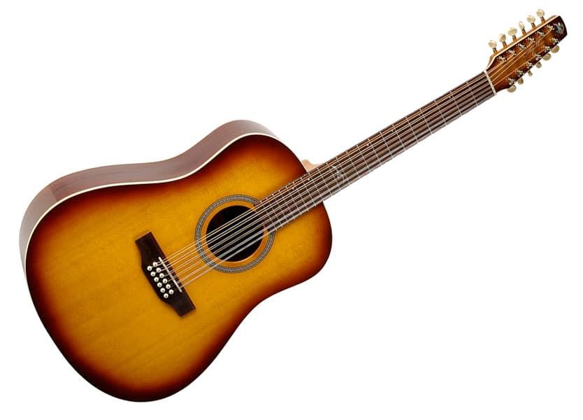
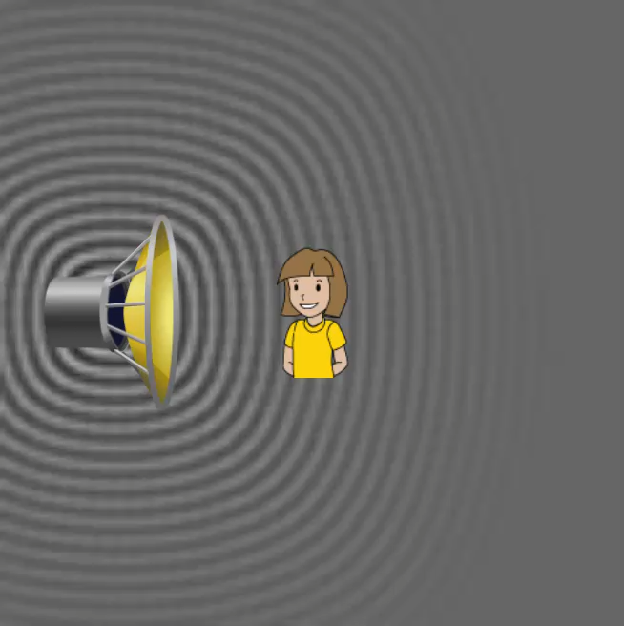

Avant de passer à notre tâche d’aujourd’hui, je vous présente les situations suivantes :
Les cordes d’une guitare produisent-elles le même son ?
La membrane du haut-parleur émet-elle une seule vibration ?

Slide 23
Regardez bien le mouvement de la membrane du haut-parleur.
L’enseignant prend quelques réponses et annonce qu’on va étudier une grandeur qui caractérise un son émis.
Chaque corde produit un son qui lui est spécifique. On dit que chaque son est caractérisé par une fréquence.
Il y a des vibrations qui se répètent. Le nombre de répétitions en une seconde est appelé « fréquence ».

Slide 24
À la fin de cette séance, vous serez capables de déterminer la fréquence d’un son à partir d’un graphique
L’enseignant·e explique la tâche
Déterminer la fréquence d’un son à partir d’un graphique

Slide 25
O
Introduction
à la tâche
3min

Slide 26
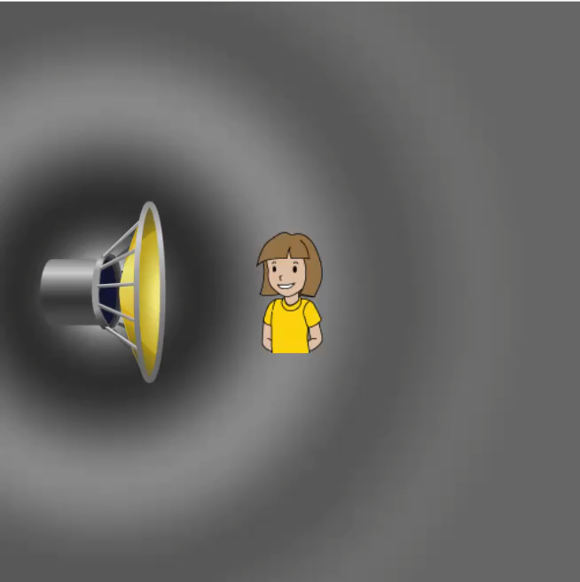
Avant de passer à la détermination de la fréquence, je vais la définir. Soyez attentif ; on va utiliser les notion qu’on a vu dans la première séance du son.
L’enseignant présent les deux simulations aux élèves et les fait remarquer la vibration de la membrane du haut-parleur selon la fréquence.

Slide 27
Comparons la vibration de la membrane pour chaque situation.
Il faut revenir à la simulation.
Dans la première situation , la membrane vibre lentement. Par contre, dans la deuxième situation elle vibre rapidement.
Dans la première situation, la fréquence est plus petite.
Dans la deuxième situation, la fréquence est plus grande.

Slide 28
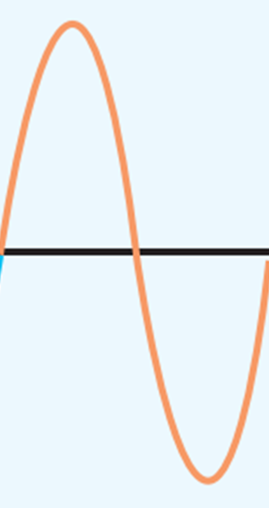
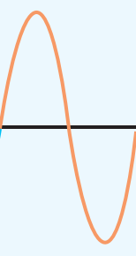
On peut représenter la vibration d’un point du milieu de propagation par le graphique suivant:
Décrire le mouvement d’un point du milieu de propagation.
Position
initiale
Retour à la position initiale
1 vibration
2 vibrations

Slide 29
On définit maintenant la fréquence.
Veillez à ce que les élèves soient attentifs et il faut lier la définition à ce qui a été fait avant.
La fréquence التردد
La fréquence d’un son est le nombre de vibrations par seconde.
Son symbole est : f
L’unité de la fréquence est : le hertz (Hz)
1 Hertz correspond à une vibration par seconde.

Slide 30
Voici quelques exemples de valeurs de fréquences.
On compte le nombre de vibration et on observe la durée de ces vibrations.
L’enseignant.e répète la procédure pour que l’ensemble des élèves assimile la méthode
n=2vibrations
n=5vibrations
Durée: t = 1 s
Durée : t = 1 s
On a 2 vibrations pendant une seconde :
On a 5 vibrations pendant 1 s:
La fréquence est : f = 2 Hz.
La fréquence est : f = 5 Hz.

Slide 33
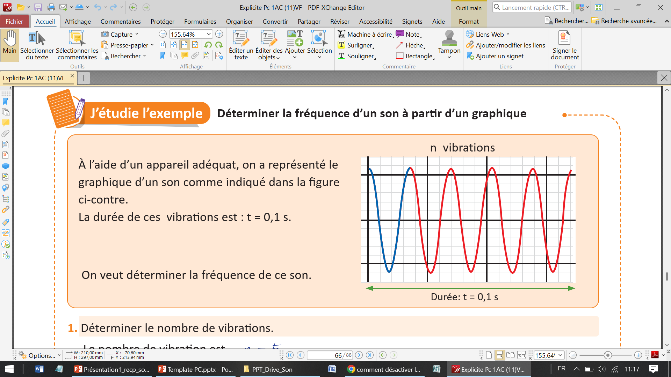
Je vais vous montrer étape par étape comment déterminer la fréquence d’un son à partir d’un graphique.
L’enseignant lit la consigne et présente les supports. Il explique ce qui est demandé.
Tâche principale
On demande la fréquence f du son connaissons le nombre n de vibrations et leur durée t.

Slide 34
Pour réaliser cette tâche , je vais suivre les étapes suivantes :
L’enseignant veille à ce que les élèves soient attentifs et montre q
1
Je détermine le nombre n de vibrations
Je détermine la durée t des vibrations en secondes (s)
2
3
Je calcule la fréquence f du son en utilisant la relation : f = $\frac{n}{t}$.

Slide 35
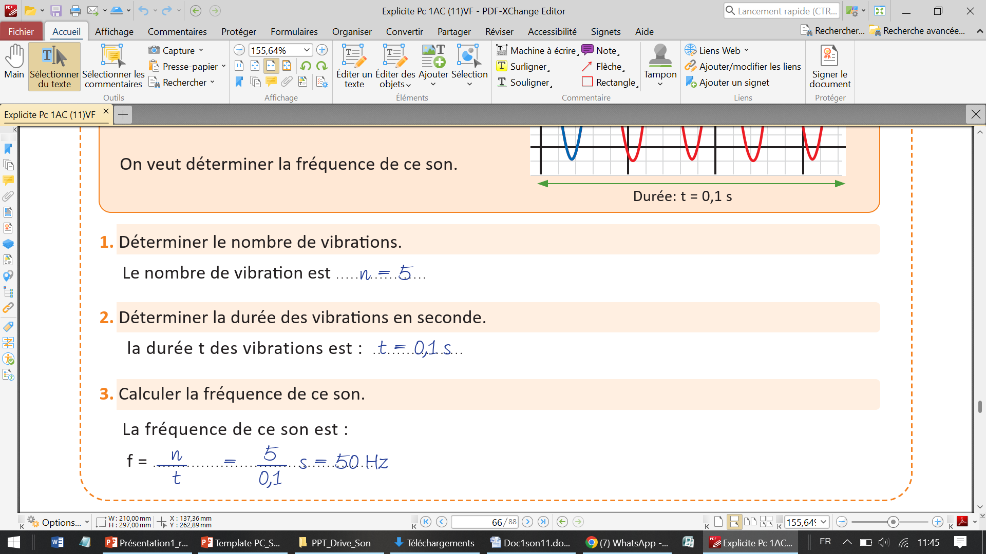
Première étape: Je compte le nombre de vibrations.
L’enseignant insiste sur le début et la fin d’une vibration.
1ère vibration
2ème vibration
3ème vibration
4ème vibration
5ème vibration
n = 5
Le nombre de vibrations est .............................

Slide 36

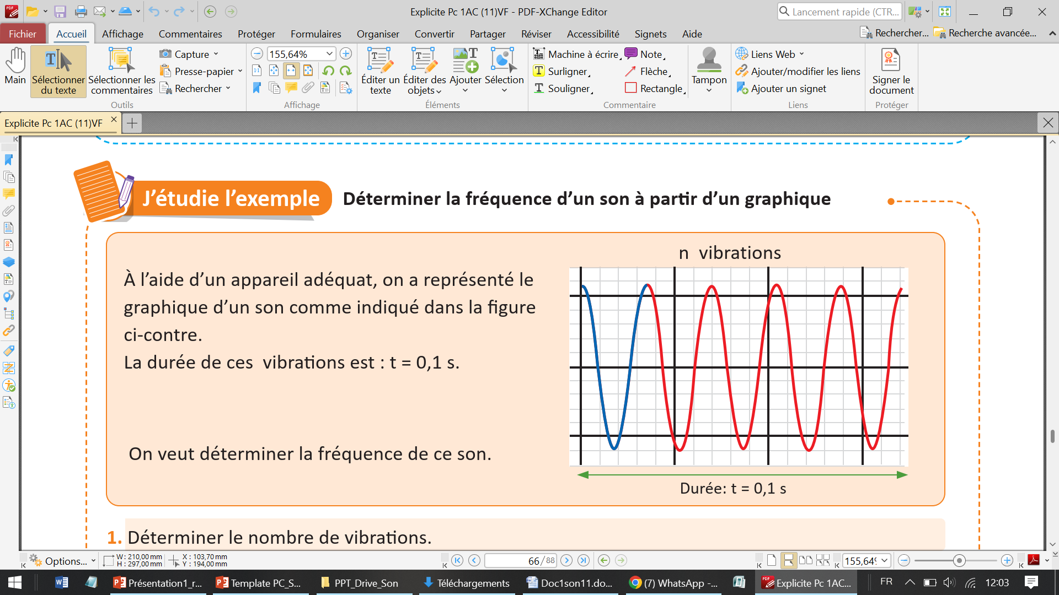
Deuxième étape: je détermine la durée de ces vibrations et je l’exprime en seconde(s).La durée est indiquée sur le graphique.
L’enseignant fait constater les élèves sur les données inscrites sur le support.
Durée des vibration
t = 0,1 s
La durée des vibrations est ............. ................

Slide 37

Troisième étape: Pour que je calcule le nombre de vibrations par seconde (fréquence), j’utilise la relation f = $\frac{n}{t}$.
L’enseignant donne plus d’explications à la relation entre la définition de la fréquence et la relation utilisée.
La fréquence f est :
f = $\frac{n}{t}$ = $\frac{5}{0,1}$ = 50 Hz
f = 50 Hz
La fréquence est ............. ................

Slide 38
Je récapitule les étapes à suivre pour déterminer la fréquence d’un son à partir d’un graphique.
Veiller à ce que les élèves soient attentifs.
Étape 1: je compte le nombre n de vibrations.
Étape 2: je détermine la durée t en secondes de ces vibrations selon les données graphiques.
Étape 3: je calcule la fréquence f en utilisant la relation: f = $\frac{n}{t}$.

Slide 39
10min

Slide 40
Fermez vos livrets, prenez vos ardoises et écrivez-y votre réponse.
Compléter la phrase suivante par les mots convenables
L’enseignant·e demande à deux élèves de lire la phrase .
Compléter la phrase suivante par les mots convenables parmi les mots suivants:
seconde – fréquence – durée - hertz.
Un son est caractérisé par sa ………………………………….son unité est le ………………………

Slide 41
Fermez vos livrets, prenez vos ardoises et écrivez-y votre réponse. Les réponses sont :
L’enseignant·e demande à deux élèves de lire la phrase .
Compléter la phrase suivante par les mots convenables parmi les mots suivants:
seconde – fréquence – durée - hertz.
Un son est caractérisé par sa ………………………………….son unité est le ………………………
fréquence
hertz

Slide 42
Répondre par vrai ou faux.
L’enseignant·e clarifie la question .
La fréquence est la durée d’une vibration.
Vrai
Faux

Slide 43

La fréquence représente le nombre de vibrations par seconde, ce n’est pas une durée.
L’enseignant·e clarifie la question .
La fréquence est la durée d’une vibration.
Vrai
Faux

Slide 44
Quelle est l’unité de la fréquence? Répondez par vrai ou faux.
L’enseignant·e clarifie la question .
L’unité de la fréquence est la seconde(s)
Vrai
Faux

Slide 45

L’unité de la fréquence est le hertz(Hz).
L’enseignant·e incite sur l’unité et son symbole.
L’unité de la fréquence est la seconde(s)
Vrai
Faux

Slide 46
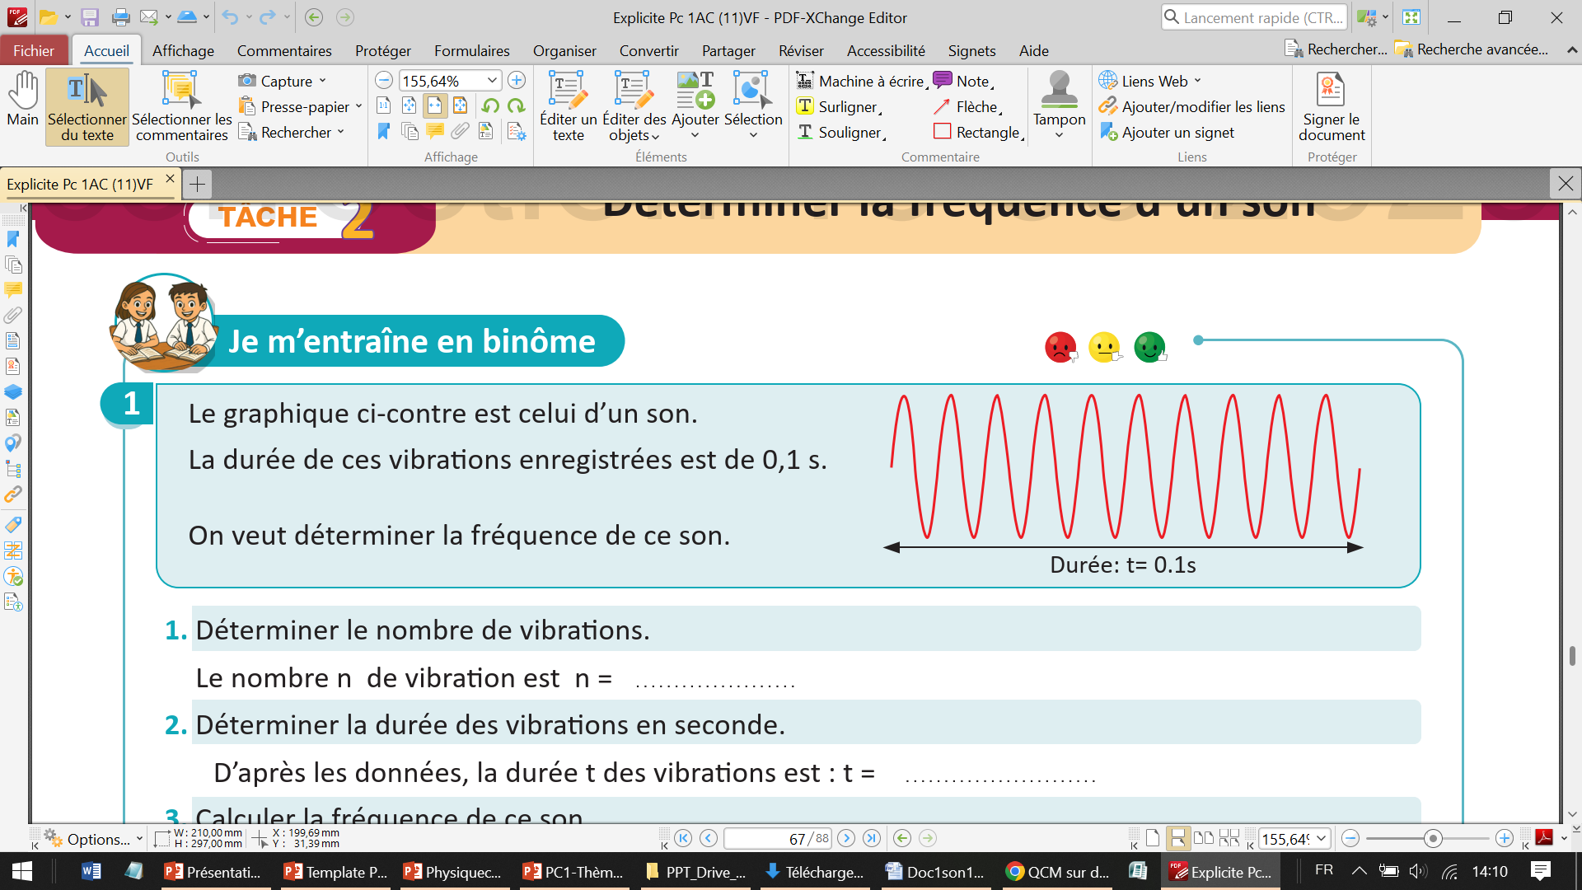
Calculons le nombre de vibrations. Choisir le nombre correct de vibrations..
L’enseignant·e clarifie la question .
Le nombre de vibrations dans le graphique suivant est:
A
14
B
7
C
6

Slide 47
Effectivement c’est 7. on calcule le nombre de (crête + creux).
L’enseignant·e donne des illustrations nécessaires. .
Le nombre de vibrations dans le graphique suivant est:
A
14
B
7
C
6
Une vibration

Slide 48
On va essayer de comprendre la signification de la fréquence d’un son. Choisissez la réponse correcte.
L’enseignant·e clarifie la question .
Un son de fréquence 100 Hz veut dire :
A
qu’il y a 100 vibrations par seconde.
B
qu’il y a 50 vibrations par seconde.
C
qu’il y a une vibration par seconde

Slide 49
Effectivement une fréquence de 100 Hz veut dire qu’il y a 100 vibrations par seconde.
L’enseignant·e clarifie la question .
Un son de fréquence 100 Hz veut dire :
A
qu’il y a 100 vibrations par seconde.
B
qu’il y a 50 vibrations par seconde.
C
qu’il y a une vibration par seconde

Slide 50
Maintenant on va résoudre ensemble la tâche suivante. On commence par la détermination du nombre de vibrations.
L’enseignant·e clarifie la question .
À l’aide d’un appareil adéquat, on a représenté le
graphique d’un son comme indiqué dans la figure
ci-contre.
La durée de ces vibrations est : t = 1ms.
On demande la fréquence de ce son.

Slide 51
Il faut compter le nombre de vibrations (bien voir le début et la fin de chaque vibration).
L’enseignant·e clarifie la question .
Une vibration
On compte comme indiqué dans le graphique 7 vibrations :
n = 7

Slide 52
On passe maintenant à la durée des vibrations.
L’enseignant·e clarifie la question .
Comme indiqué dans le texte de la situation, la durée des vibrations est 1 ms
t = 1 ms = 0,001 s

Slide 53

On passe maintenant au calcul de la fréquence.
L’enseignant·e clarifie la question .
La fréquence f est : f = $\frac{n}{t}$ = $\frac{7}{0,001}$
f = 7000 Hz

Slide 54
10min

Slide 55


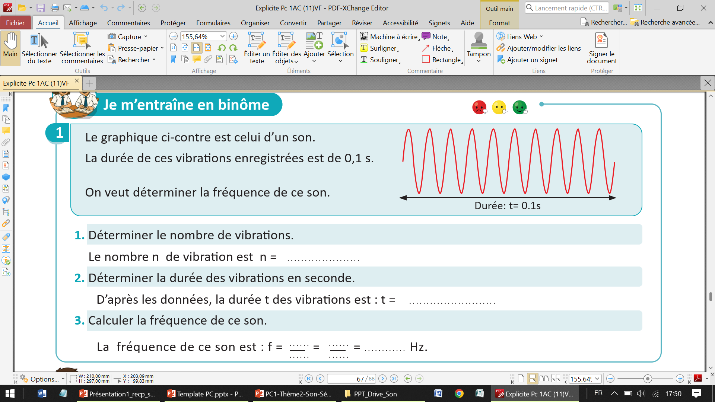
Maintenant on va passer aux tâches à réaliser sur le livret. On commence par la tâche p.67« Je m’entraine en binôme » . Travaillez individuellement, puis discutez de vos réponses en binômes.
Lire et expliquer les consignes aux élèves. Puis suivre de près les élèves et apporter de l’aide si nécessaire.

Slide 56
On commence par la première question qui consiste à déterminer le nombre de vibrations.
L'enseignant accorde 2 min au travail individuel puis une minute de discussion. Il circule pour contrôler et donner des indications en cas de besoin.

Slide 57
On compte le nombre de vibrations.
L'enseignant accorde 2 min au travail individuel puis une minute de discussion. Il circule pour contrôler et donner des indications en cas de besoin.
10

Slide 58
Passons maintenant à la deuxième question. On veut déterminer la durée des vibrations .
L’enseignant·e désigne un représentant d’un binôme pour passer au tableau et exposer sa réponse tout en la justifiant.

Slide 59
Regardons les données.
L’enseignant·e désigne un représentant d’un binôme pour passer au tableau et exposer sa réponse tout en la justifiant.
Comme indiqué sous le graphique, la durée des vibrations est 0,1 s.
0,1 s

Slide 60
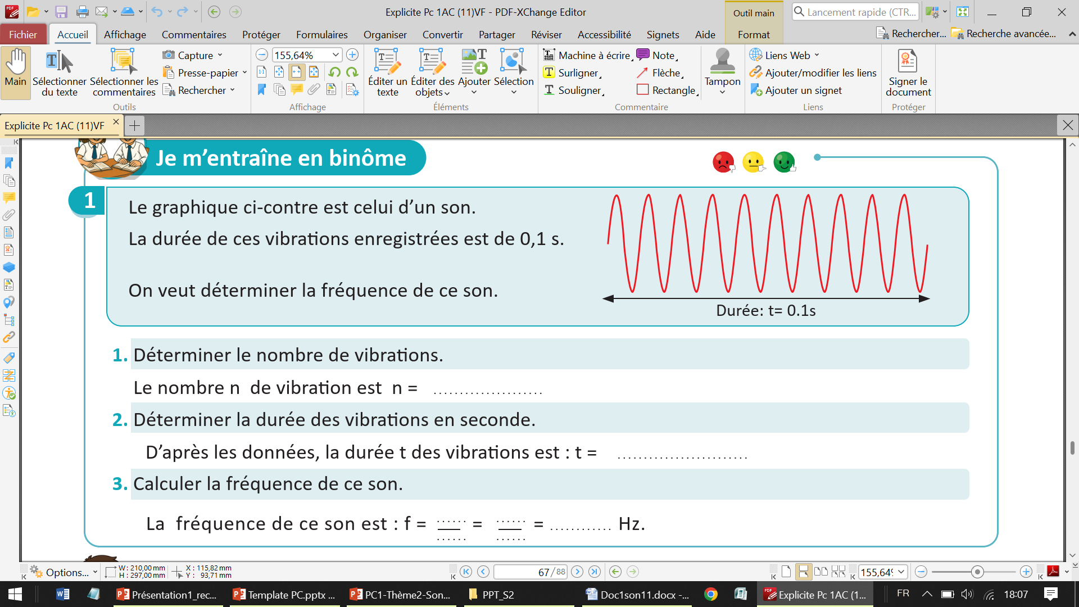
Finalement on va calculer la fréquence .
L’enseignant·e désigne un représentant d’un binôme pour passer au tableau et exposer sa réponse tout en la justifiant.

Slide 61
Finalement on va calculer la fréquence .
L’enseignant·e désigne un représentant d’un binôme pour passer au tableau et exposer sa réponse tout en la justifiant.
Le nombre de vibrations étant n = 10 et la durée des vibrations est t = 0,1 s.
n
10
100
t
0,1 s

Slide 62
12 min

Slide 63
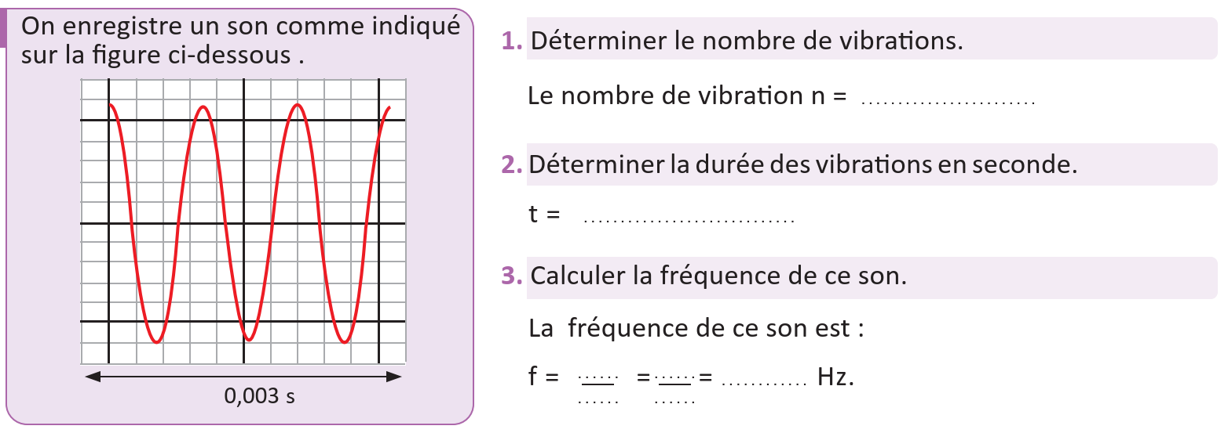
Prenez vos livrets page 67 et répondez individuellement aux questions des deux exercices.
Circuler entre les rangs, cibler les élèves en difficultés, Insister sur le travail individuel. Inciter les élèves à demander de l'aide en cas de besoin.

Slide 64


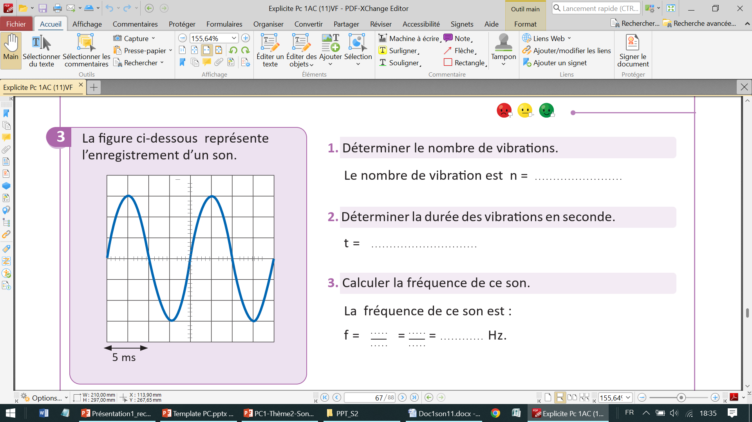
Prenez vos livrets page 67 et répondez individuellement aux questions des deux exercices.
Circuler entre les rangs, cibler les élèves en difficultés, Insister sur le travail individuel. Inciter les élèves à demander de l'aide en cas de besoin.

Slide 65

Le temps est terminé. Corrigeons ensemble l’exercice.
L’enseignant·e fait participer les élèves à la correction en leur demandant de présenter leurs réponses et de les justifier.
Temps Écoulé

Slide 66
A vous! Montrez-moi comment vous avez résolu cet exercice.
L’enseignant·e circule dans la classe pour repérer les élèves en difficulté .
3
0,003 s
n
3
1000
t
0,003 s

Slide 67
A vous! Montrez-moi comment vous avez résolu cet exercice.
L’enseignant·e circule dans la classe pour repérer les élèves en difficulté .
2
5 ms x 4= 20 ms =0,02 s
n
2
100
t
0,02

Slide 68
5min

Slide 69

Qui peut me dire ce que nous avons appris aujourd’hui?

Slide 70
Avant de finir cette séance, c’était quoi notre tâche
L’enseignant donne un rappel de la séance.
Déterminer la fréquence d’un son à partir d’un graphique

Slide 71
A retenir la définition de la fréquence et son unité.
L’enseignant fait participer les élèves pour rappeler la définition de la fréquence.
La fréquence
La fréquence d’un son est le nombre de vibrations par seconde. Son symbole est f.
L’unité de la fréquence est le hertz(Hz) :
1 Hertz correspond à une vibration par seconde.

Slide 72
Pour conclure, voici les étapes à suivre pour déterminer la fréquence d’un son à partir d’un graphique.
L’enseignant fait participer les élèves pour rappeler les étapes.
Déterminer la fréquence d’un son à partir d’un graphique
Étape 1: Compter le nombre n de vibrations dans le graphique.
Étape 2: Détermine la durée t en secondes de ces vibrations selon les données graphiques.
Étape 3: Calcule la fréquence f en utilisant la relation: f = $\frac{n}{t}$ .

Slide 73
Voici le lexique important de cette leçon. Retenez-le!
Faire participer les élèves à la lecture de la carte
MA CARTE LEXICALE
Termes thématiques
Verbes de consigne
Vibration
Fréquence
Le hertz
Ma tâche
déterminer
calculer
compter
Déterminer la fréquence d’un son à partir d’un graphique
Structures pour répondre
D’après le graphique le nombre de vibrations est…………...
D’après les données de l’exercice, la ……………………des vibrations est t = …………..
Connaissons n et t on peut calculer f: f = …………….= ………..

Slide 74
C’est la fin de notre séance. N’oubliez pas de réviser votre leçon et faire les exercices suivants.
L’enseignant incite les élèves à faire l’exercice à la maison, puis clôt la séance..
Exercices 2 de la page 72 du livret;
Exercice 2 page 87
A la prochaine séance!

